Slide 1

2022. gada projekti

Slide 2
Iesniegti 34 projekti
Par kopējo summu 24333,00 EUR
Atbalstīti un realizēti 28 projekti
Par kopējo summu 19313,39 EUR
Projekti realizēti šādās jomās:
dzīves vides sakārtošana – 11
dzīves vides sakārtošana (telpas) - 10
ģimeņu un bērnu atpūtas vietu izveide – 6
aktīvās atpūtas vietu pilnveide – 1

Slide 3
Atbalstītie projekti:
Skaisti, ērti, mūsdienīgi (biedrība «Aizvēji 21»)
2. Matkules pagasta dīķmalas atpūtas vietas labiekārtošana
(biedrība «Aktīvai Matkulei»)
3. Mūsdienīgas telpas izveide bērnu un jauniešu brīvā laika
pavadīšanai (nodibinājums «Artūra Rancāna fonds»)
4. Jaunpils basketbola laukuma “Aizkapliča” atjaunošana
(biedrība «BK Jaunpils»)
5. Bangas-4 (biedrība «Chill&Ride»)
6. Melnezera attīstība (biedrība «Dabas atmoda»)

Slide 4
7. Gaišas telpas mūsu bērniem
(biedrība «Radošā studija «Dabas Māja»»)
8. Mācos virpot (biedrība «Dzīpars»)
9. Mūsu pagalms (biedrība «Engures Skolas iela»)
10. Atpūtas vietas pilnveide Zantes muižas parkā
(biedrība «Es tev-tu man!»)
Brīvdabas gleznu galerija «Ostiņās»
(biedrība «Irlavas interešu klubiņš»)
Jaunpils baznīcas sakristejas remonts
(biedrība «Jaunpils baznīcas atbalsta biedrība»)
13. Piesēdi un baudi
(biedrība «Jaunpils vidusskolas atbalsta biedrība»)

Slide 5
Mēs savai videi (biedrība «Kamene»)
Zaļā klase Zemītes sākumskolā
(nodibinājums «Kandavas novada iespēju fonds»)
16. Par prieku sev, par prieku tev, Un ļautiņiem par prieku
(biedrība «Labklājībai»)
17. Atpūta tev (biedrība «Levestes spicie»)
18. Soliņš savā vietā (biedrība «Pensionāru biedrība Jaunpils»)
19. No mazumiņa veidojas lielais (biedrība «Ģimeņu un audžu ģimeņu klubiņš «Prātnieki»»)
Jaunpils tirgus nama labiekārtošana
(biedrība «Radīts Jaunpils novadā»)
21. Siltuma katla nomaiņa senioru apvienības telpās
(biedrība «Senioru apvienība «Selga»»)

Slide 6
Mūsmājas-10 (biedrība «Biedrība «Tērces»»)
23. Sakopta vide-Tukuma smukums
(biedrība «Tukuma Nevalstisko Organizāciju apvienība»)
24. Funkcionālā dizaina un tehnoloģiju mācību darbnīca
(biedrība «Tukuma Raiņa ģimnāzijas atbalsta biedrība»
25. Puķu dobe Tukuma smukumam
(biedrība «Tukuma Dārzkopības biedrība»)
26. Lapenes uzstādīšana Vānes sporta laukumā (biedrība «Vānes pagasta bērnu un jauniešu jaunrades kopiena»)
Par gaišu un mājīgu kāpņu telpu (biedrība «Vējmalas»)
28. Teritorijas labiekārtošana pie ēkas Skolas ielā 4, Zantes pagastā (nodibinājums «Zantes ģimenes atbalsta centrs»)

Slide 7
Skaisti, ērti, mūsdienīgi
Biedrība «Aizvēji 21»
Piešķirtais finansējums: 750,00 EUR
Līdzfinansējums: 1592,89 EUR
Izremontēta Jaunpils pagasta daudzdzīvokļu mājas «Aizvēji” kāpņu telpa:
tika veikta 5 logu aiļu apdare;
atjaunots griestu balsinājums;
nokrāsotas sienas;
ar neslīdošām akmens flīzēm noklāts kāpņu laukums un ieejas grīda

Slide 8
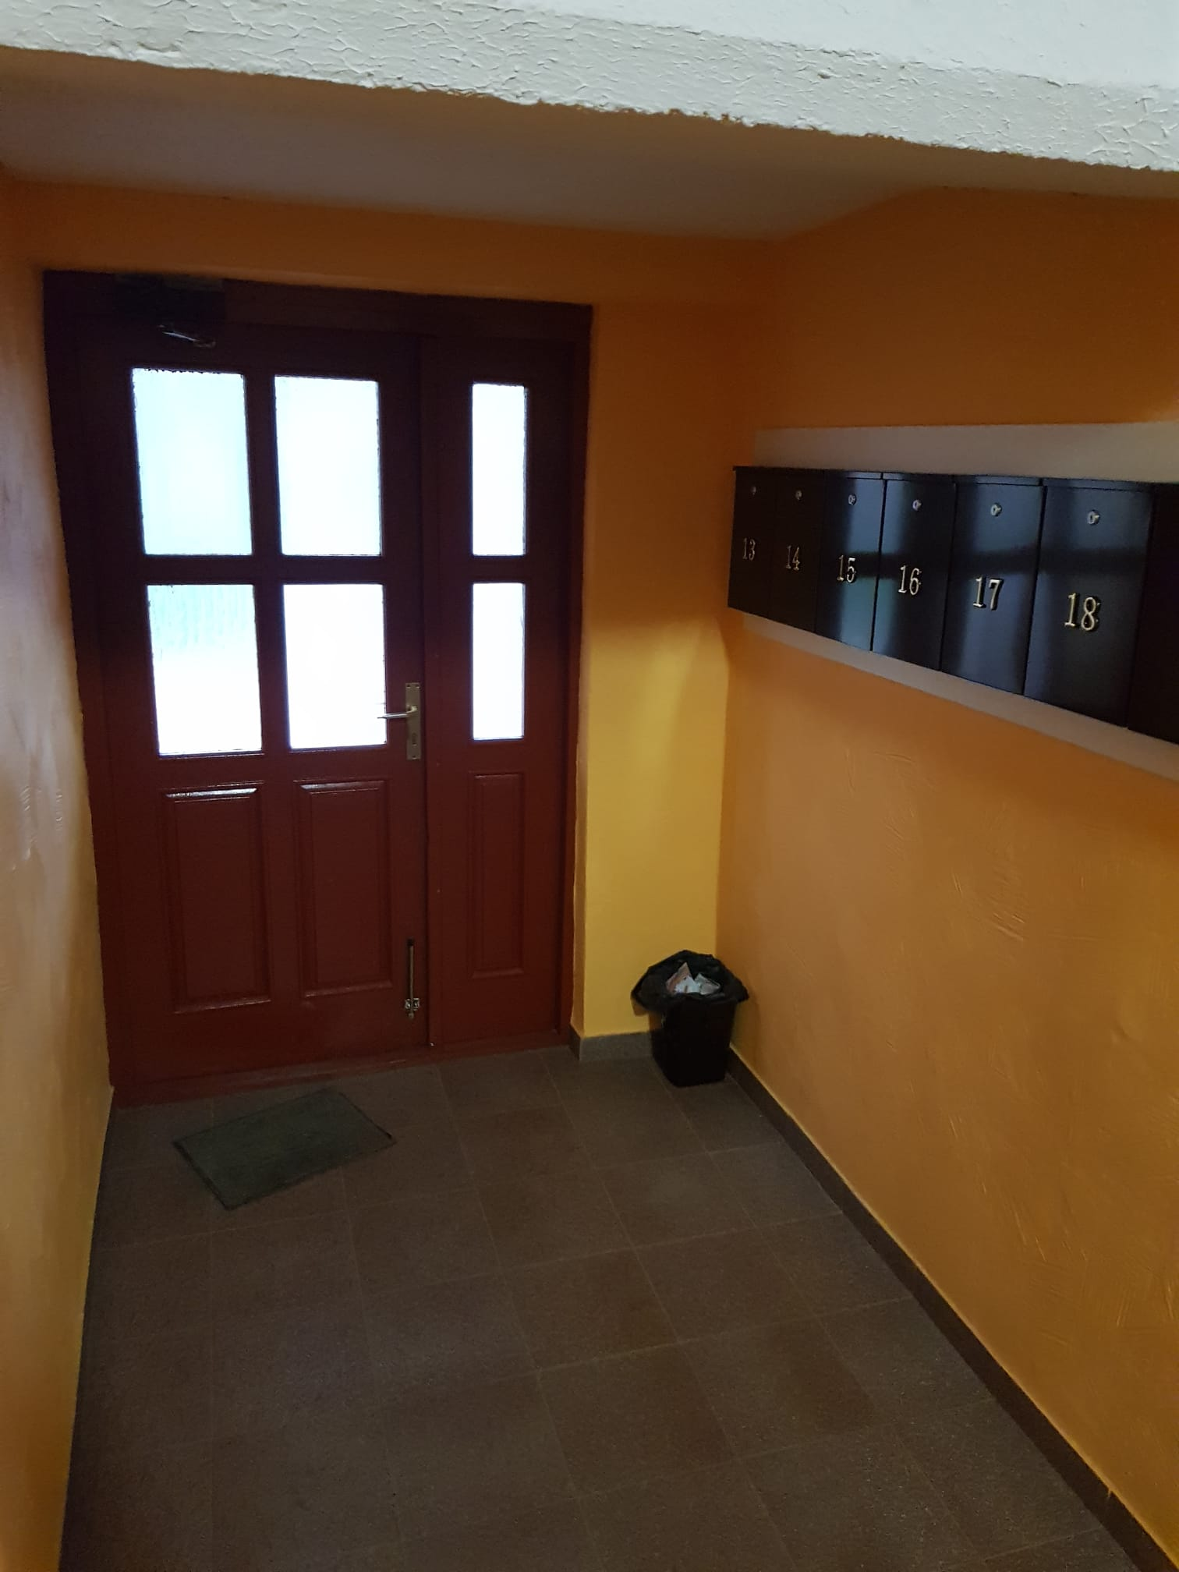
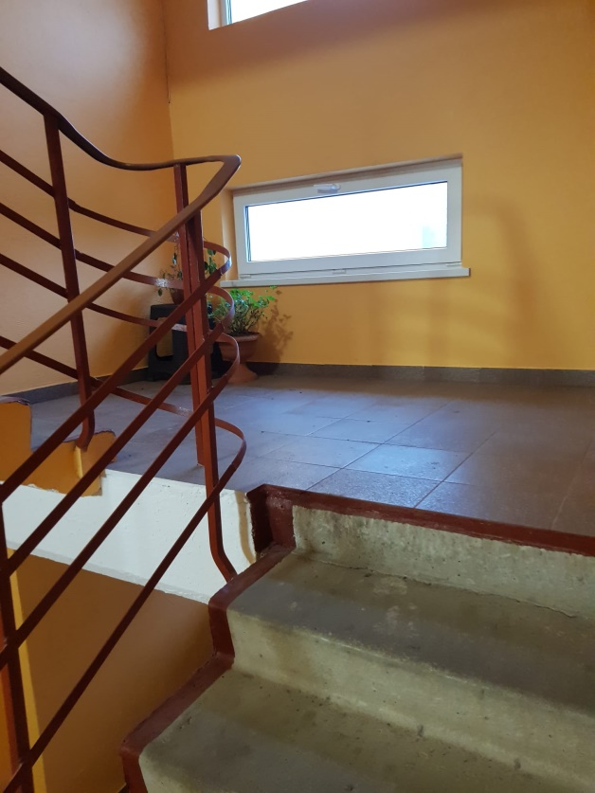

Slide 9
2. Matkules pagasta dīķmalas atpūtas vietas labiekārtošana
Biedrība «Aktīvai Matkulei»
Piešķirtais finansējums: 750,00 EUR
Līdzfinansējums: 190,00 EUR
Veikti Matkules pagasta dīķmalas atpūtas vietas labiekārtošanas darbi :
uzstādīti soli un atkritumu urnas;
izgatavoti ceļa norobežojošie elementi, lai netiktu izbraukāta atpūtas vietas teritorija;
izgatavoti un uzstādīti divi zviļņi

Slide 10
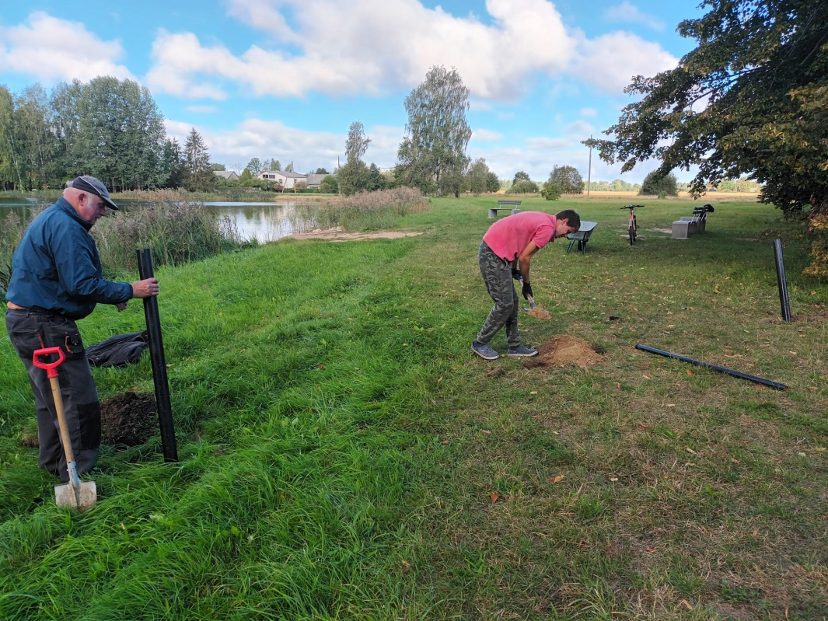
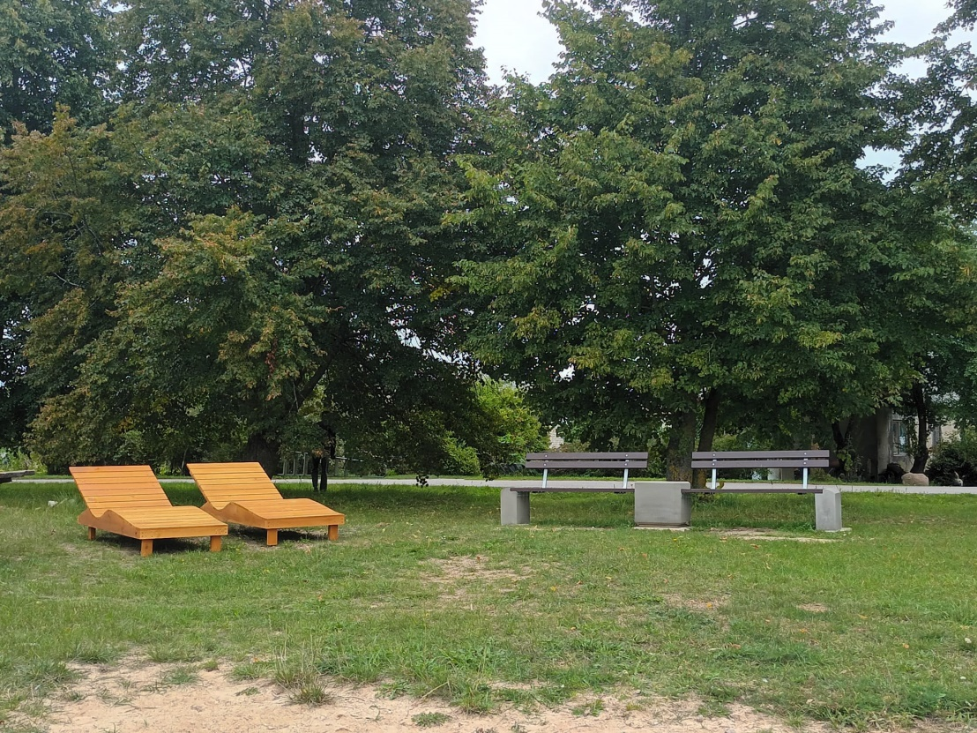

Slide 11
Mūsdienīgas telpas izveide bērnu un jauniešu brīvā laika pavadīšanai
Nodibinājums «Artūra Rancāna fonds»
Piešķirtais finansējums: 713,00 EUR
Līdzfinansējums: 275,47 EUR
Izveidota mūsdienīga telpa Brīvības ielā 13, Tukumā, 2. st. bērniem brīvā laika pavadīšanai:
veikta grīdas profesionāla uzkope;
telpas sienu krāsošana;
izveidota moderna plauktu sistēma;
iegādātas plauktu kastes, pakaramie, krēslu paliktņi

Slide 12
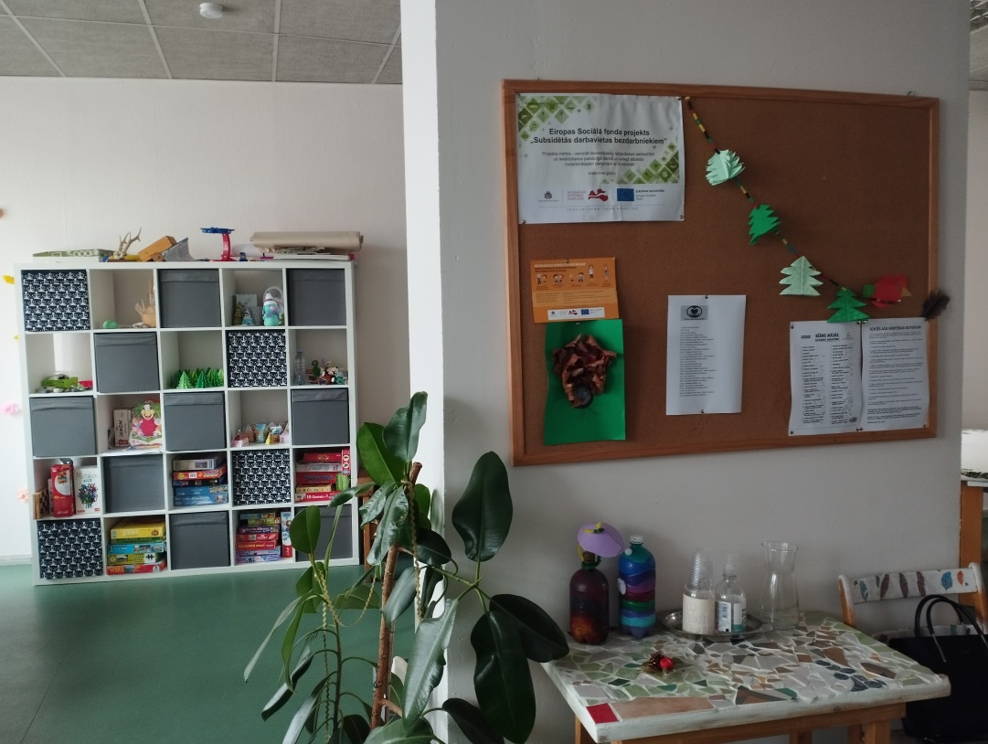
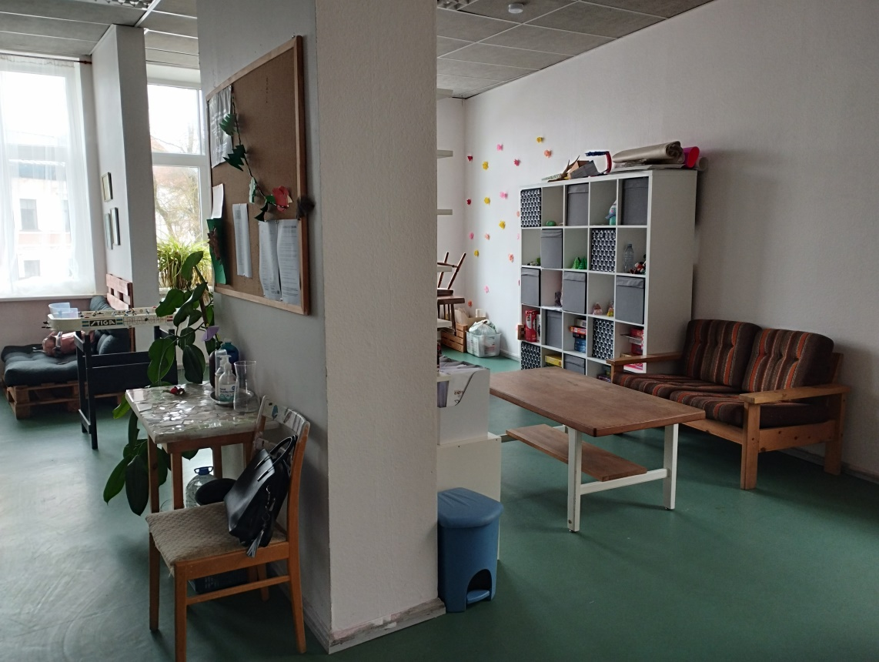

Slide 13
4. Jaunpils basketbola laukuma Aizkapliča” atjaunošana
Biedrība «BK Jaunpils»
Piešķirtais finansējums: 750,00 EUR
Līdzfinansējums: 254,44 EUR
Atjaunots Jaunpils basketbola laukums «Aizkapliča»:
iegādāti basketbola groza vairogi un stīpas;
pārkrāsota groza konstrukcija;
salaboti soli

Slide 14
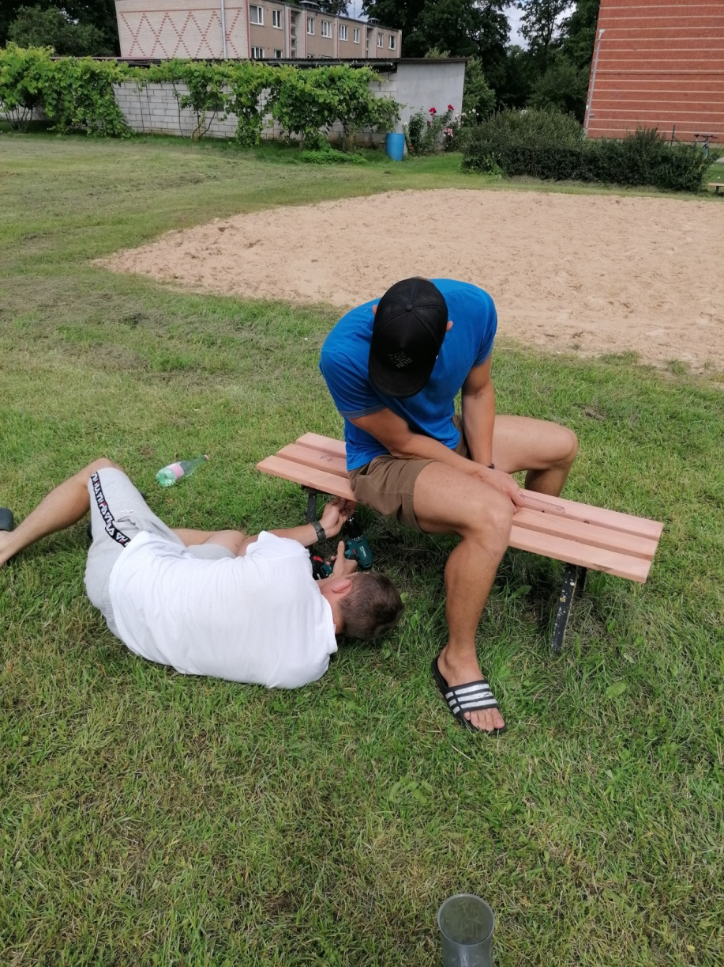
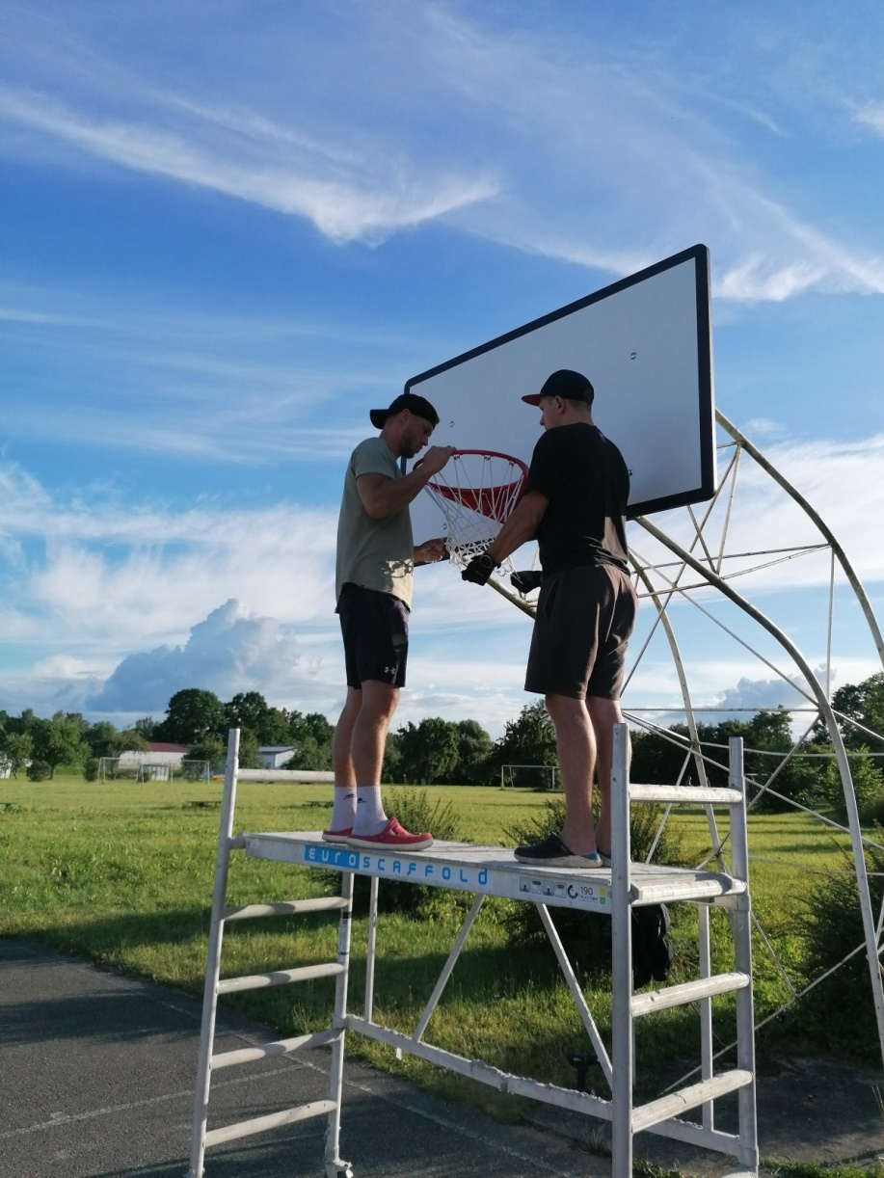

Slide 15
5. Bangas-4
Biedrība «Chill&Ride»
Piešķirtais finansējums: 311,00 EUR
Izlietotais finansējums: 300,00 EUR
Līdzfinansējums: 93,90 EUR
Veikti daudzdzīvokļu mājas «Bangas» pagalma labiekārtošanas darbi:
nojaukta vecā smilšu kaste;
izgatavota un uzstādīta jauna smilšu kaste

Slide 16
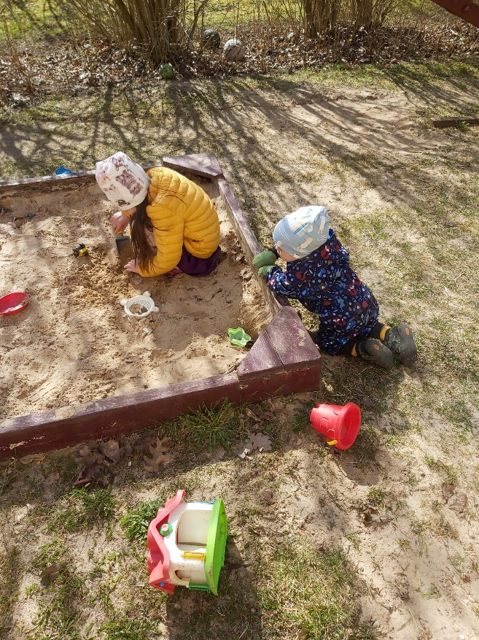
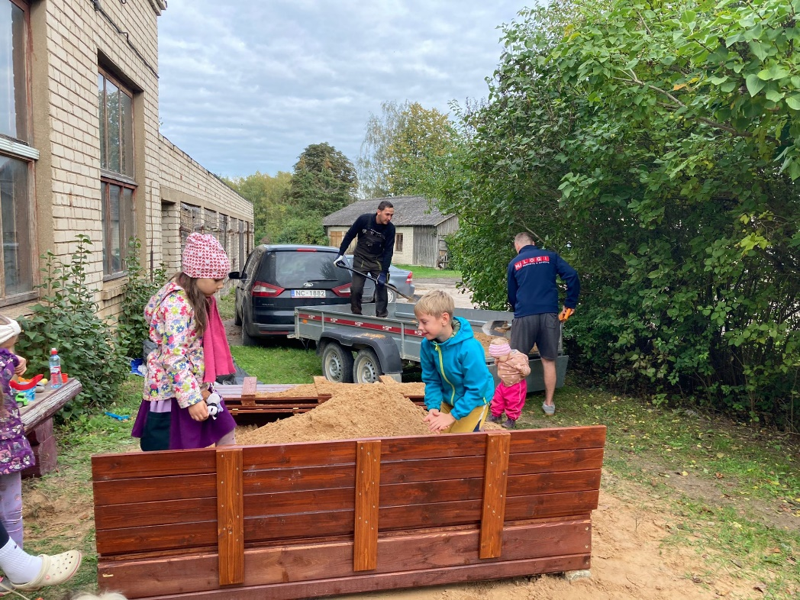
PIRMS
PĒC

Slide 17
Melnezera attīstība
Biedrība «Dabas atmoda»
Piešķirtais finansējums: 486,00 EUR
Līdzfinansējums: 229,42 EUR
Veikta Melnezera teritorijas uzlabošana un labiekārtošana:
vecā tiltiņa demontāža;
jaunā tiltiņa uzstādīšana, impregnēšana;
laipu atjaunošana;
grīdas uzstādīšana ģērbtuvēm

Slide 18
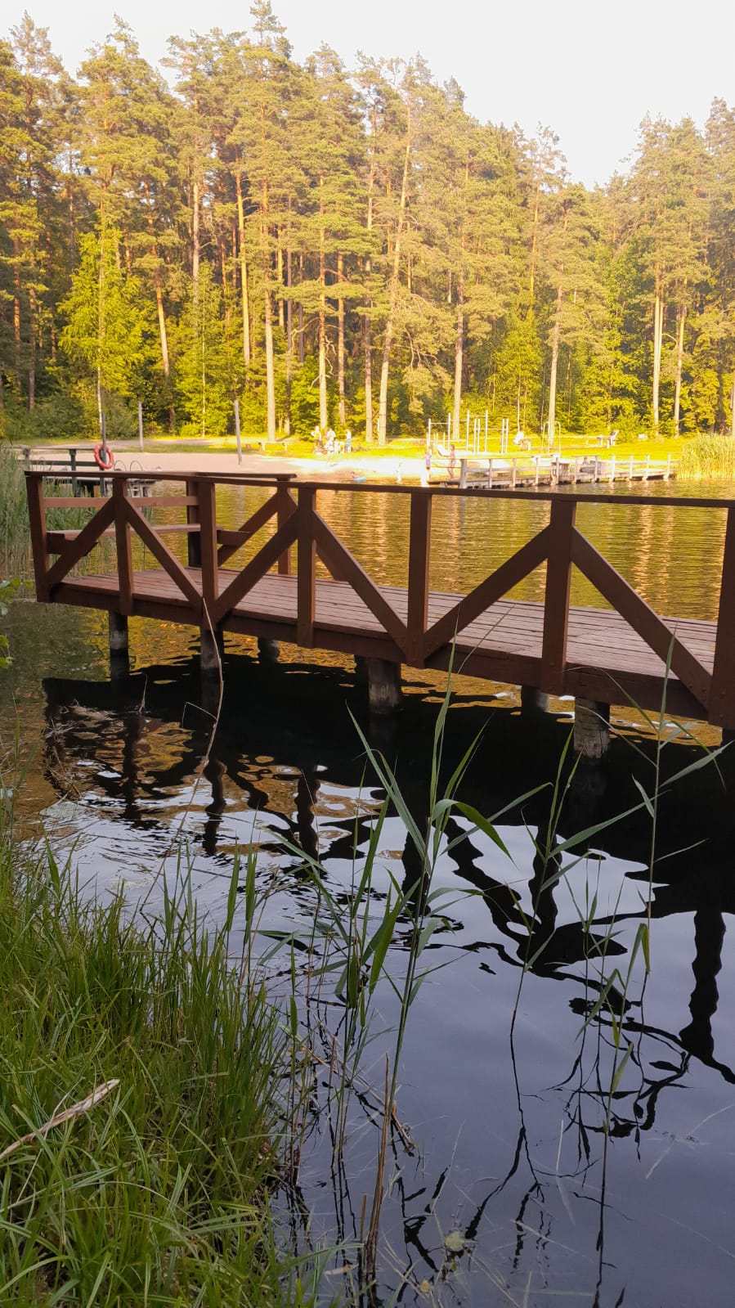
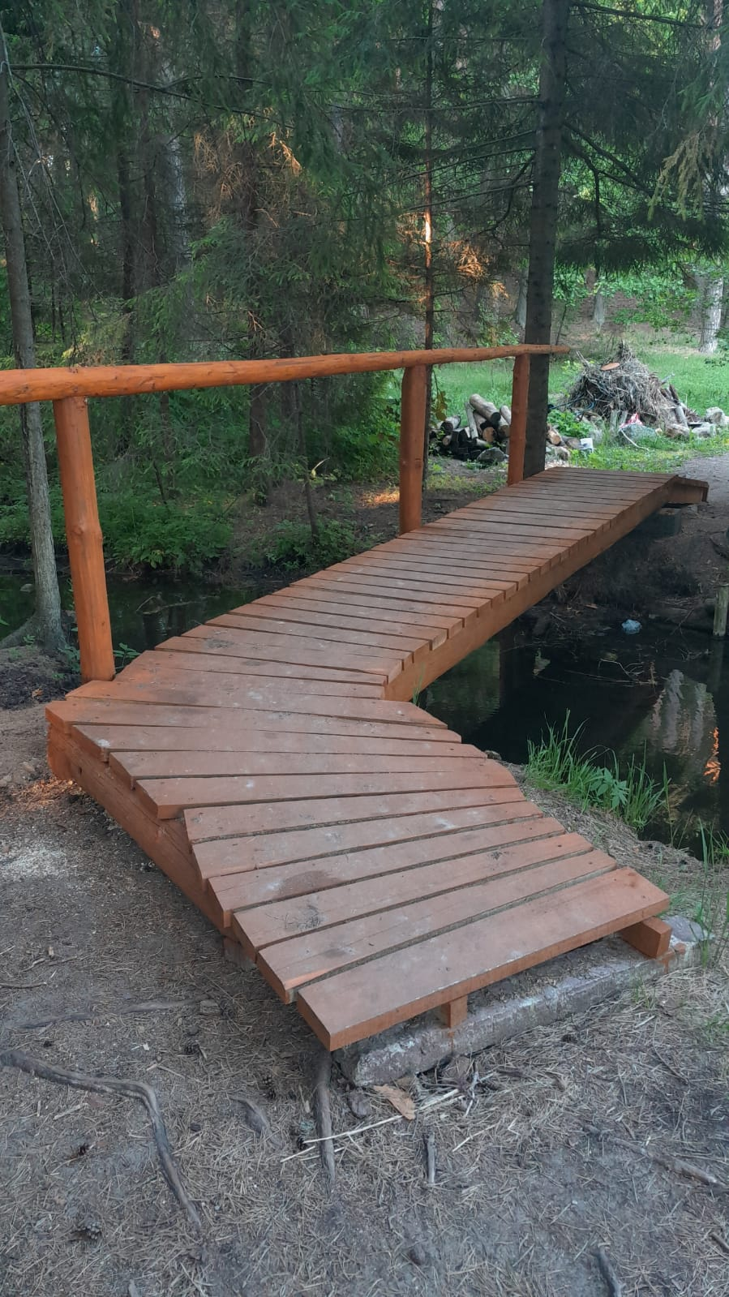
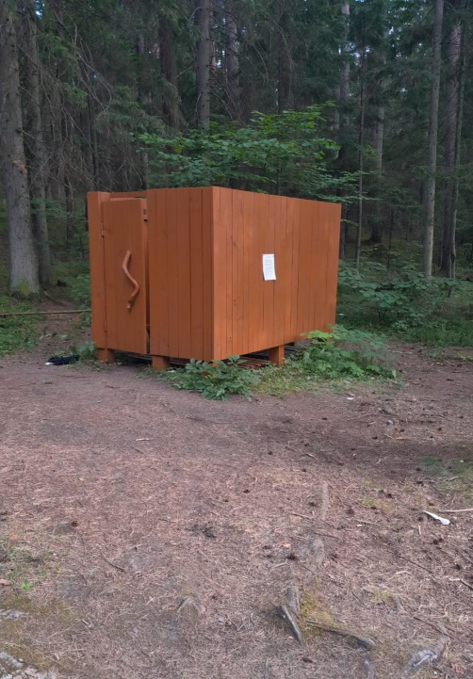

Slide 19
7. Gaišas telpas mūsu bērniem
Biedrība «Radošā studija «Dabas Māja»»
Piešķirtais finansējums: 750,00 EUR
Līdzfinansējums: 389,48 EUR
Labiekārtota telpa Brīvības ielā 13, Tukumā, 2. st. bērniem brīvā laika pavadīšanai:
nokrāsotas sienas;
izveidota plauktu sistēma;
iegādāts galds nodarbībām;
iekārtots atpūtas stūrītis

Slide 20
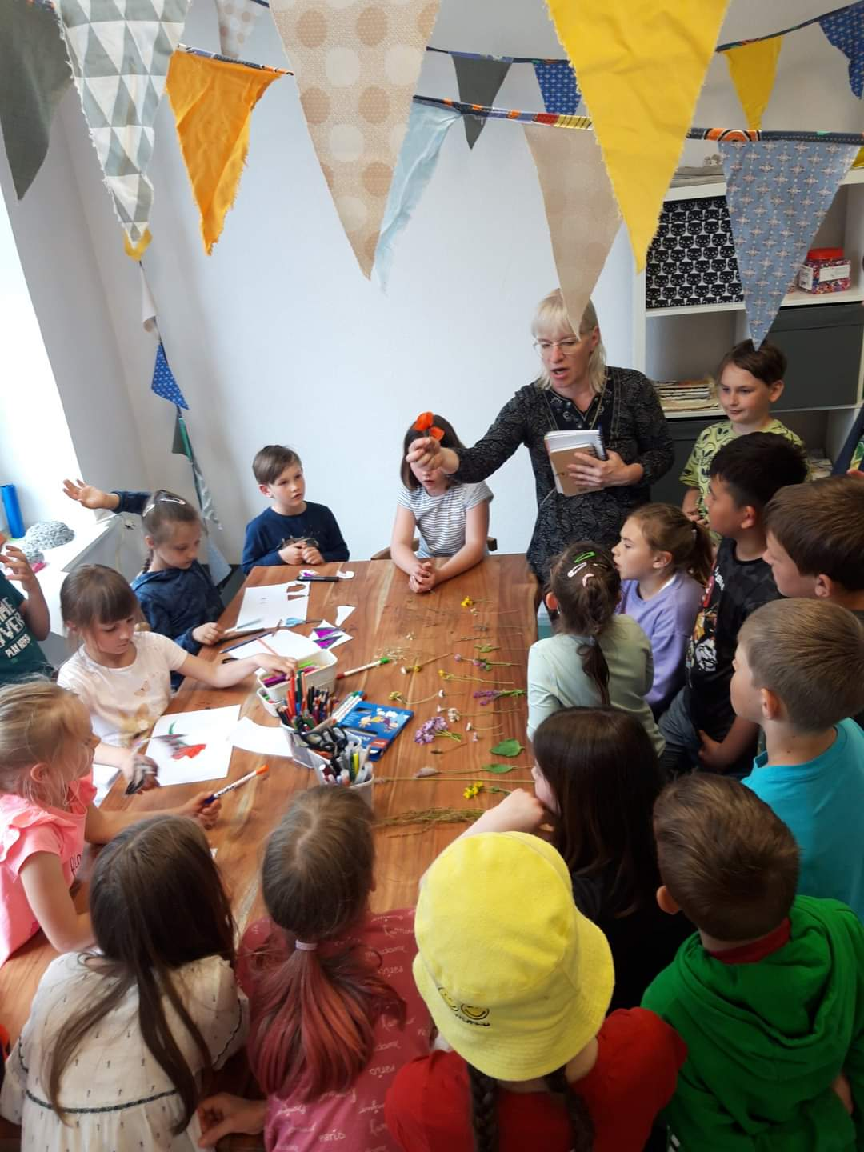
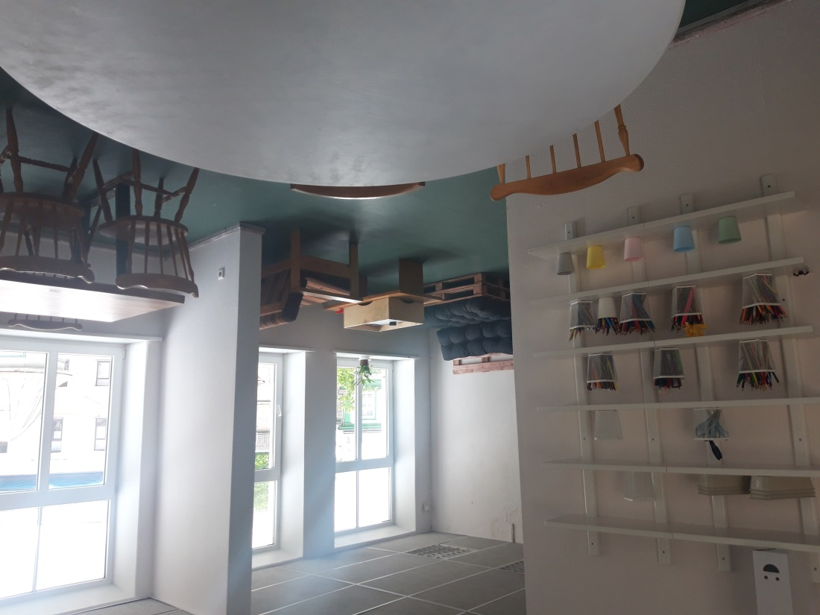

Slide 21
Mācos virpot
Biedrība «Dzīpars»
Piešķirtais finansējums: 750,00 EUR
Līdzfinansējums: 307,63 EUR
Uzlabota keramikas darbnīca Jaunpils Amatu Mājā:
iegādāta SHIMPO Aspire RK 5-TF elektriskā podnieku virpa;
iegādāti instrumenti un apdares materiāli

Slide 22
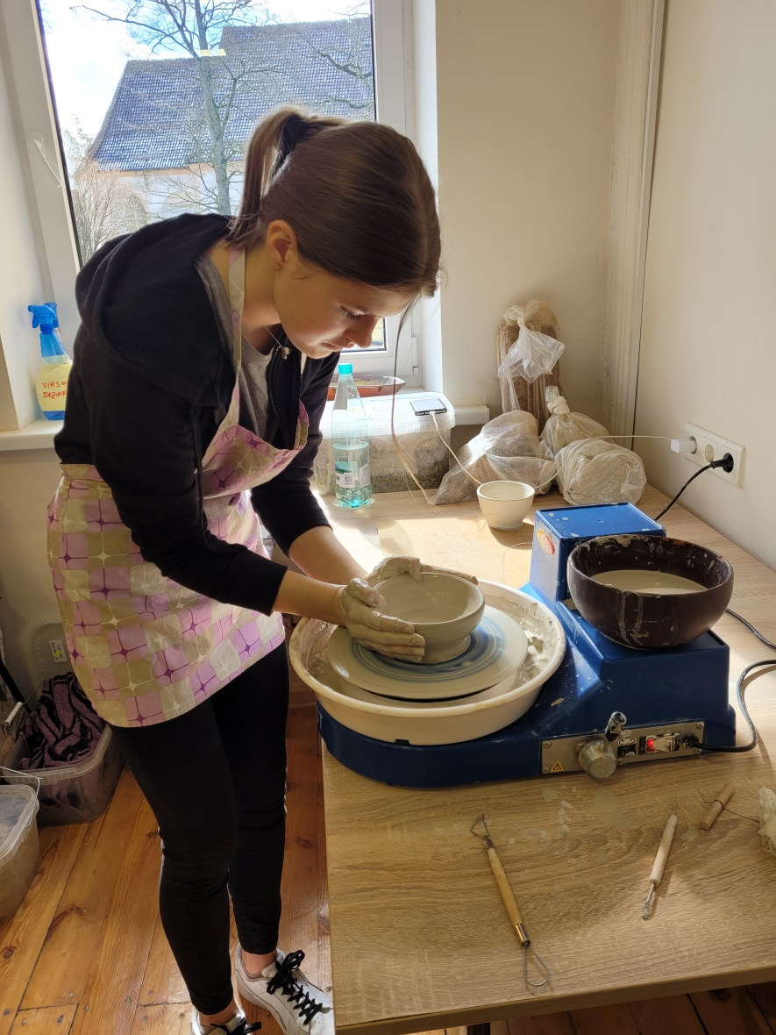
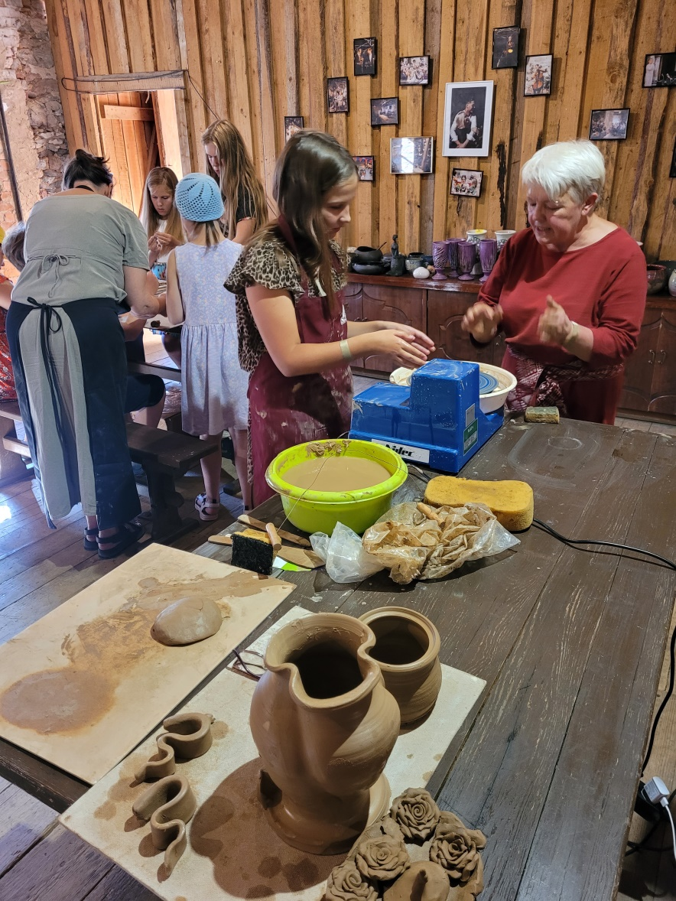

Slide 23
Mūsu pagalms
Biedrība «Engures Skolas iela»
Piešķirtais finansējums: 494,00 EUR
Līdzfinansējums: 131,27 EUR
Uzstādīts veļas žāvētājs ar jumtiņu Skolas ielas, Engurē pagalmā:
demontēta vecā konstrukcija;
uzstādīts jauns veļas žāvētājs ar jumtiņu;
sakopta teritorija

Slide 24
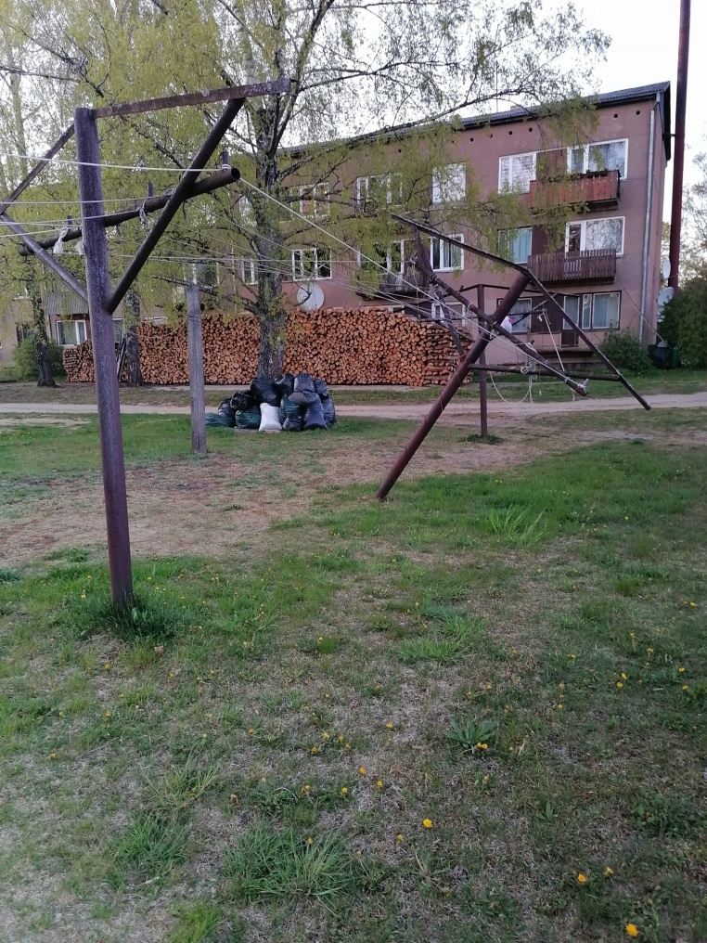
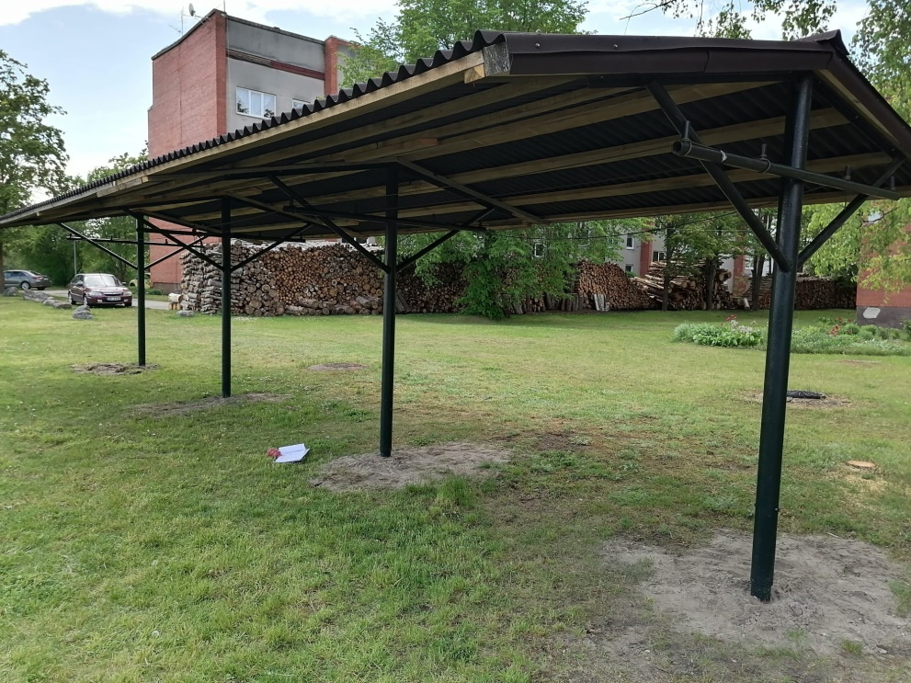
PIRMS
PĒC

Slide 25
10. Atpūtas vietas pilnveide Zantes muižas parkā
Biedrība «Es tev-tu man!»
Piešķirtais finansējums: 750,00 EUR
Līdzfinansējums: 212,91 EUR
Labiekārtota atpūtas vieta Zantes muižas parkā:
uzstādīti divi soliņi;
izveidotas 3 lielās galda spēles;
ap nojumi iestādīti vīteņaugi

Slide 26
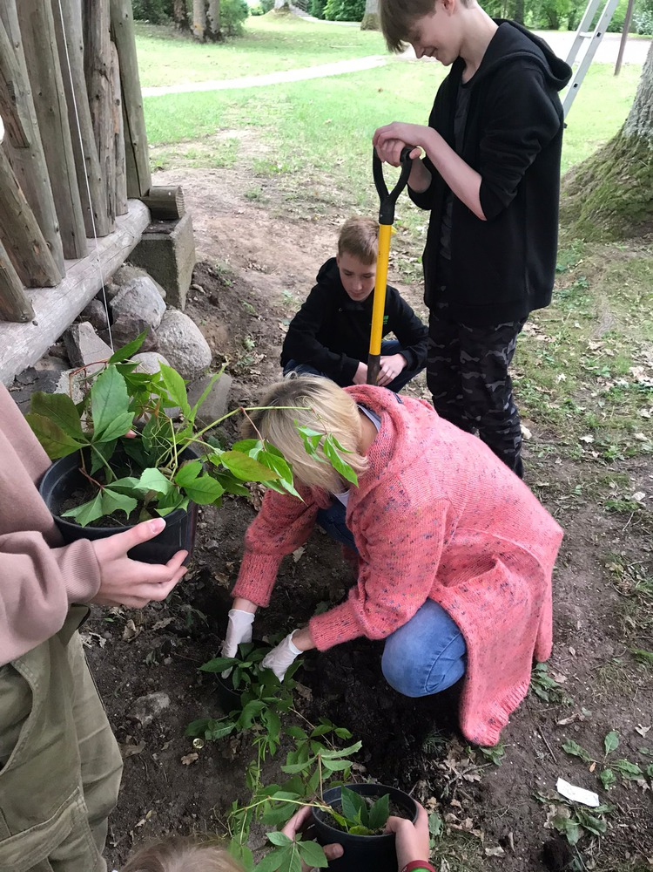
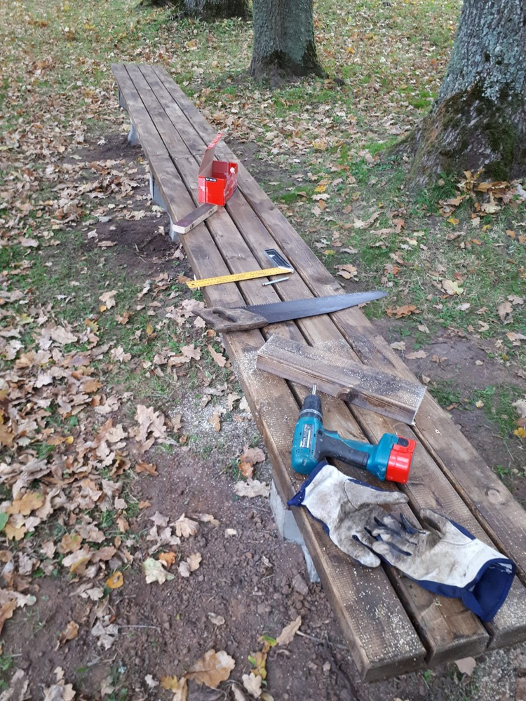

Slide 27
Brīvdabas gleznu galerija «Ostiņās»
Biedrība «Irlavas interešu klubiņš»
Piešķirtais finansējums: 750,00 EUR
Līdzfinansējums: 575,60 EUR
Estētiskas vides izveidošana Irlavas centrā:
apgleznota Radošās mājas fasāde;
atjaunoti soli;
izveidots fasādes ārējais apgaismojums;
iekoptas puķu kastes

Slide 28
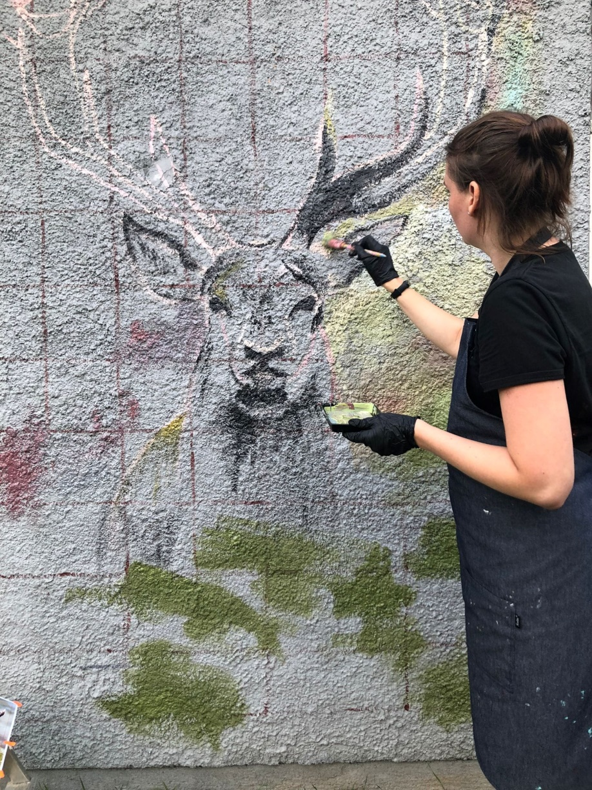
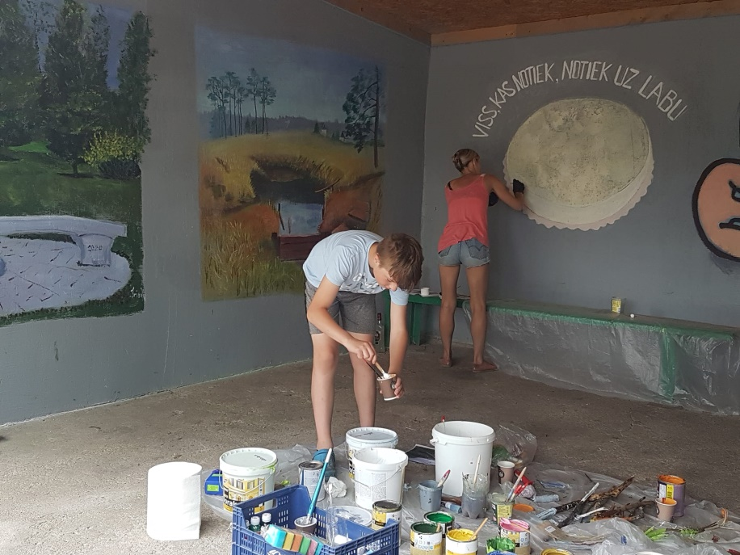
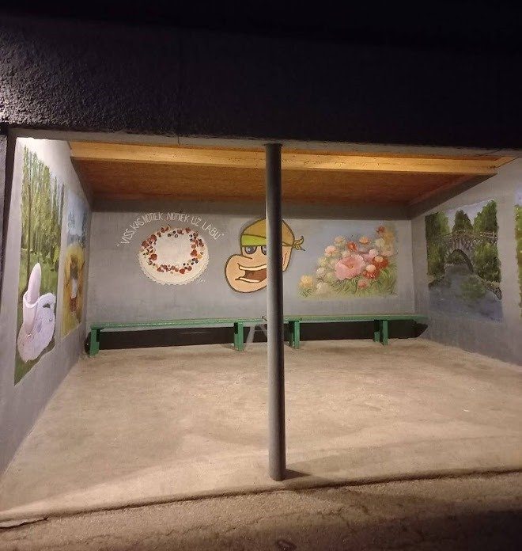

Slide 29
Jaunpils baznīcas sakristejas remonts
Biedrība «Jaunpils baznīcas atbalsta biedrība»
Piešķirtais finansējums: 733,00 EUR
Līdzfinansējums: 822,73 EUR
Tika izremontēta Jaunpils baznīcas sakristeja:
pārkrāsoti koka griesti;
izlīdzināts apmetums;
atjaunots iekārtojums

Slide 30
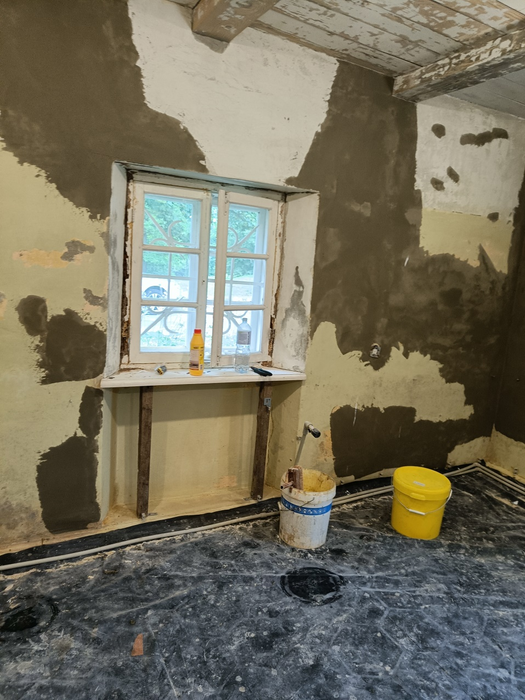
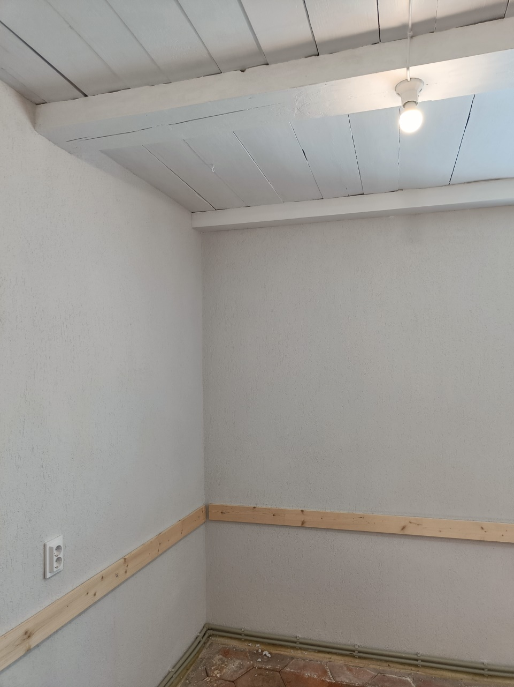
PIRMS
PĒC

Slide 31
13. Piesēdi un baudi
Biedrība «Jaunpils vidusskolas atbalsta biedrība»
Piešķirtais finansējums: 750,00 EUR
Līdzfinansējums: 273,66 EUR
Labiekārtota Jaunpils vidusskolas teritorija :
uzstādīti četri parka soliņi;
uzstādītas divas atkritumu urnas

Slide 32
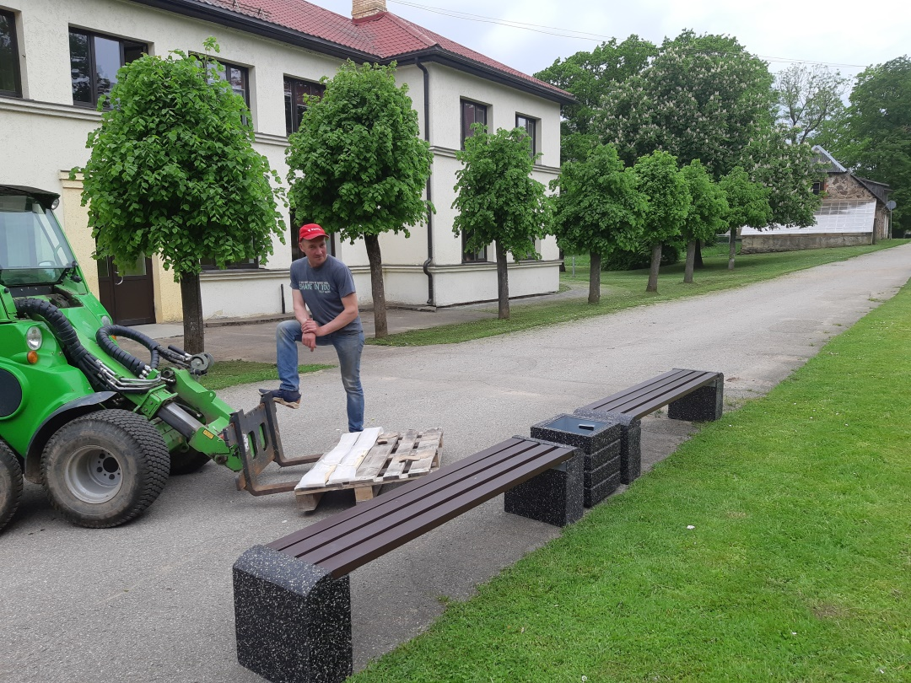
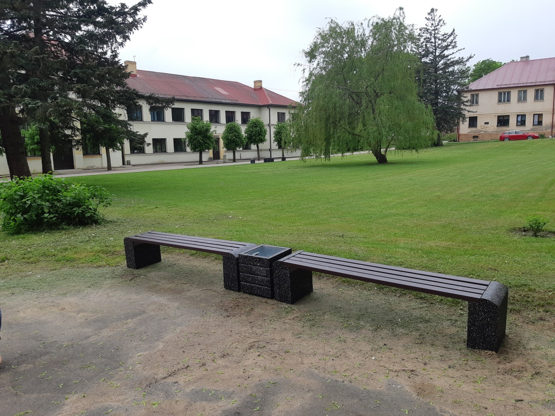

Slide 33
14. Mēs savai videi
Biedrība «Kamene»
Piešķirtais finansējums: 600,00 EUR
Līdzfinansējums: 153,37 EUR
Labiekārtota Viesatu Kultūras nama teritorija:
nozāģētas vecās ābeles;
sagatavota augsne, iestādīti 15 ceriņu stādi;
sagatavota augsne, iestādītas 15 hortenzijas

Slide 34
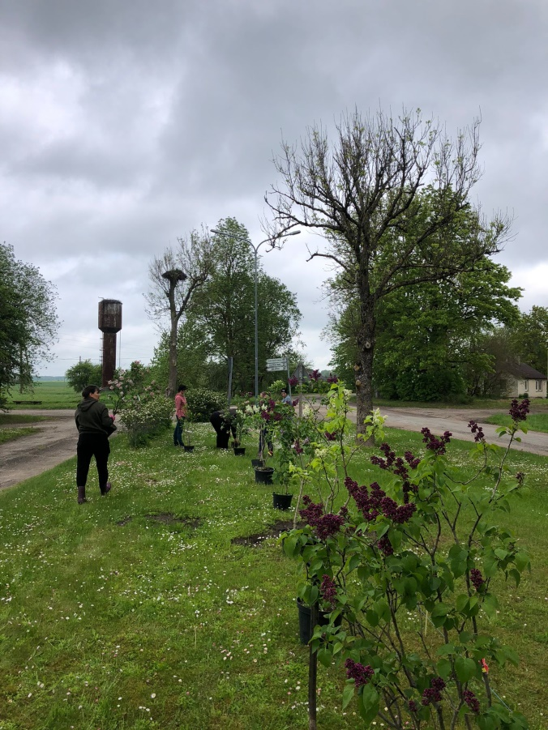
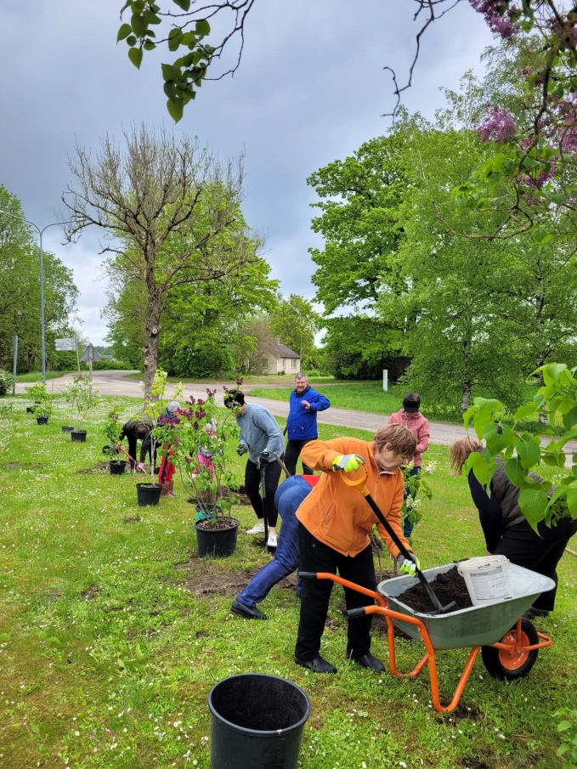
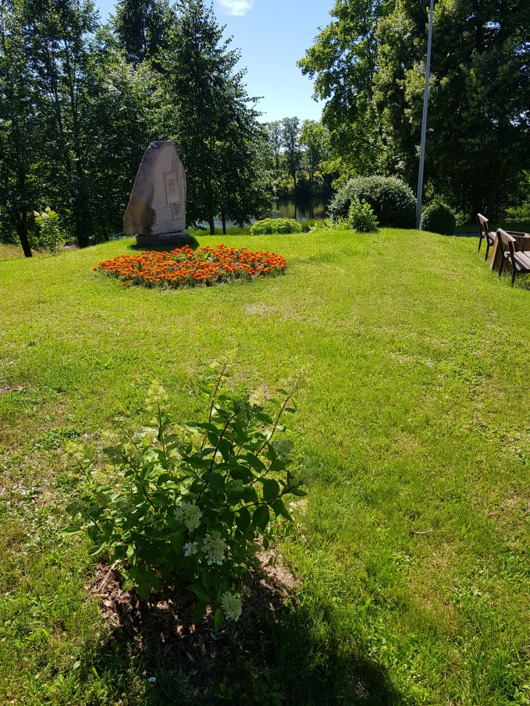

Slide 35
15. Zaļā klase Zemītes sākumskolā
Nodibinājums «Kandavas novada iespēju fonds»
Piešķirtais finansējums: 750,00 EUR
Līdzfinansējums: 237,43 EUR
Zemītes sākumskolā daļēji izveidota Zaļā klase:
Izveidots nojumes karkass

Slide 36
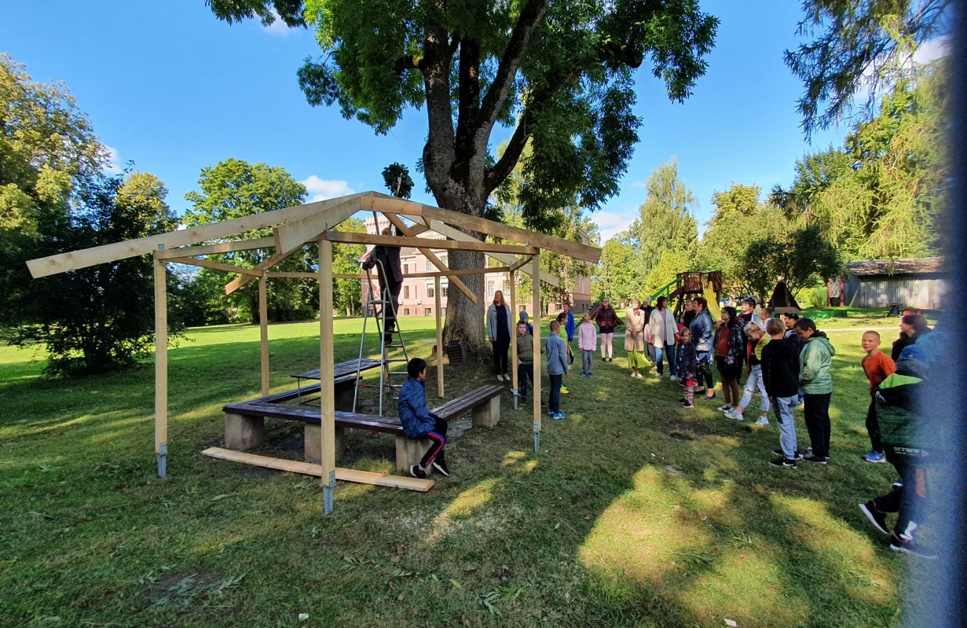
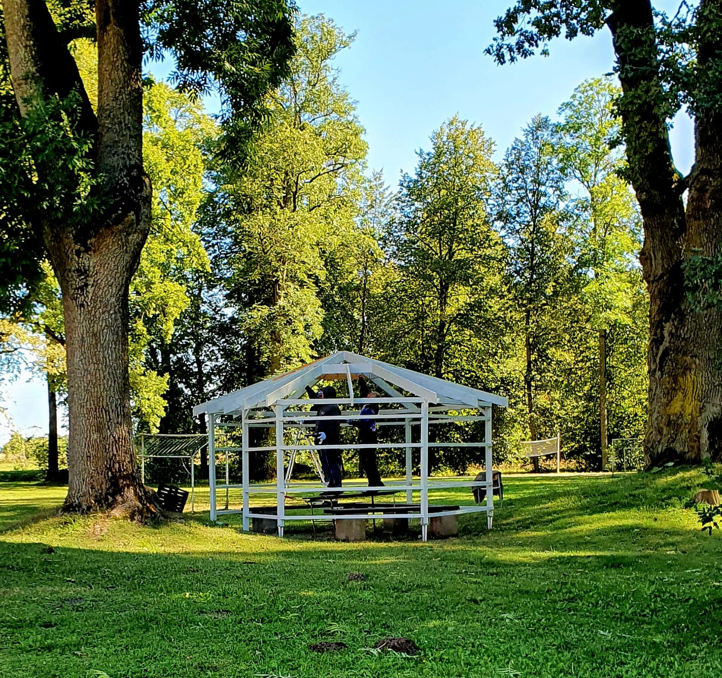

Slide 37
16. Par prieku sev, par prieku tev, Un ļautiņiem par prieku
Biedrība «Labklājībai»
Piešķirtais finansējums: 750,00 EUR
Līdzfinansējums: 278,82 EUR
Sakoptas vides izveide Lapmežciema pagastā:
izveidotas puķu dobes;
iestādīti 2258 tulpju sīpoli

Slide 38
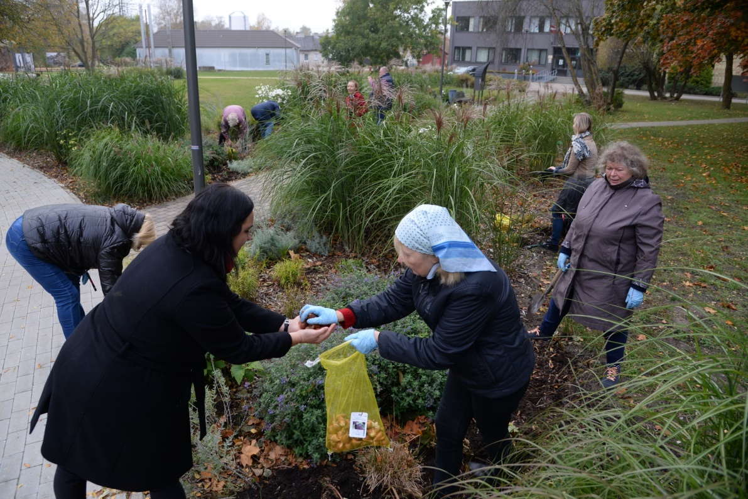
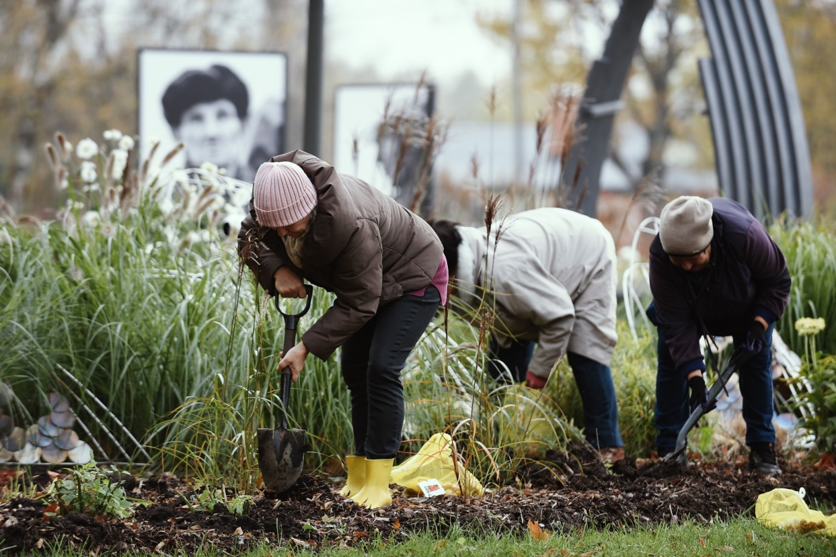

Slide 39
Atpūta tev
Biedrība «Levestes spicie»
Piešķirtais finansējums: 750,00 EUR
Līdzfinansējums: 273,66 EUR
Labiekārtota Levestes teritorija:
uzstādīti četri soliņi (2 pie daudzdzīvokļu mājām, 2 ceļu posmā Jaunpils-Leveste);
uzstādītas divas atkritumu tvertnes

Slide 40
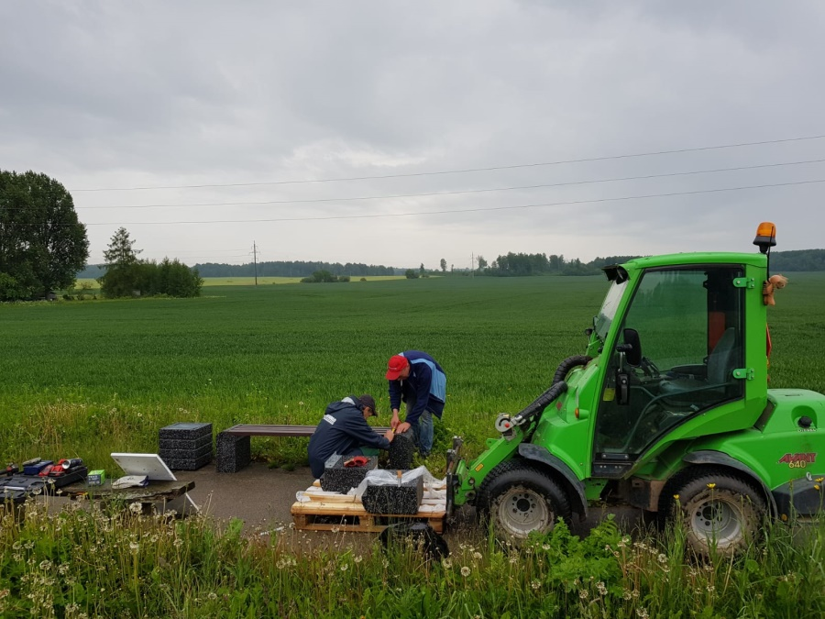
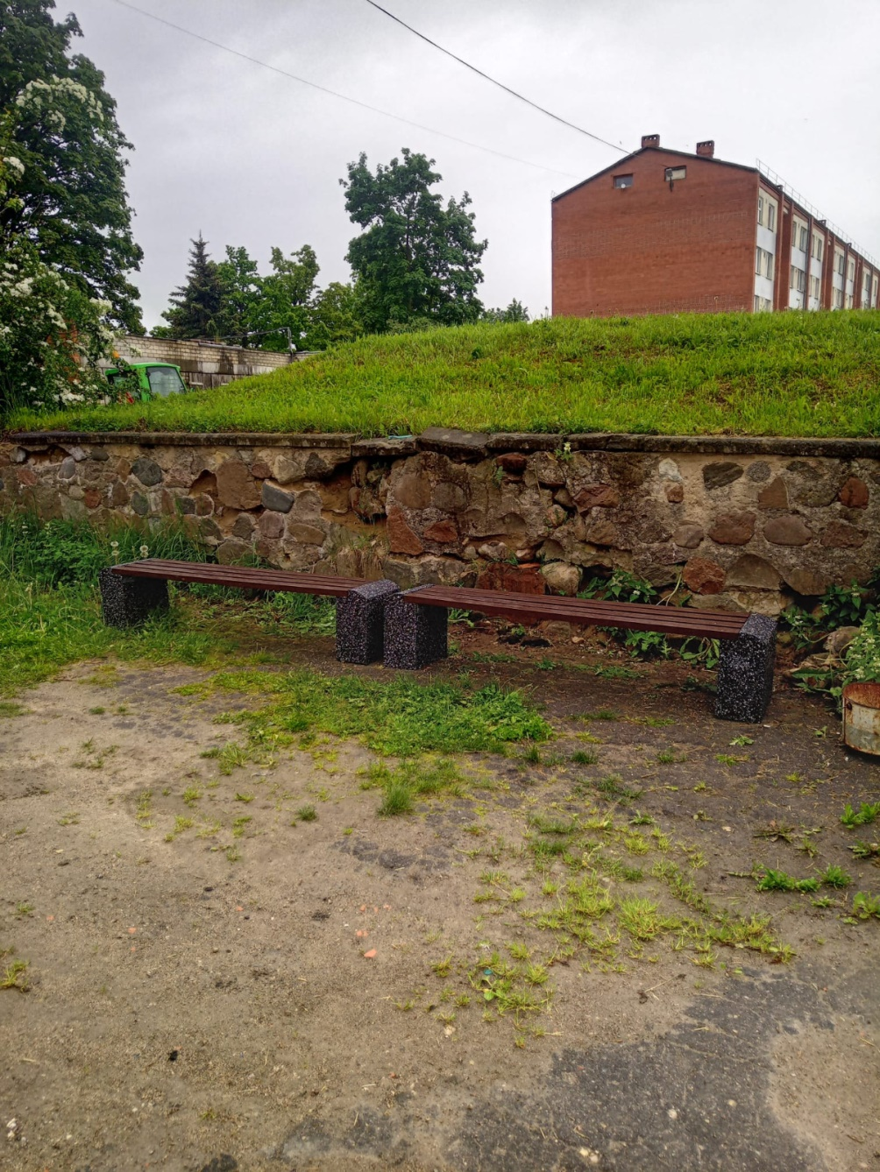
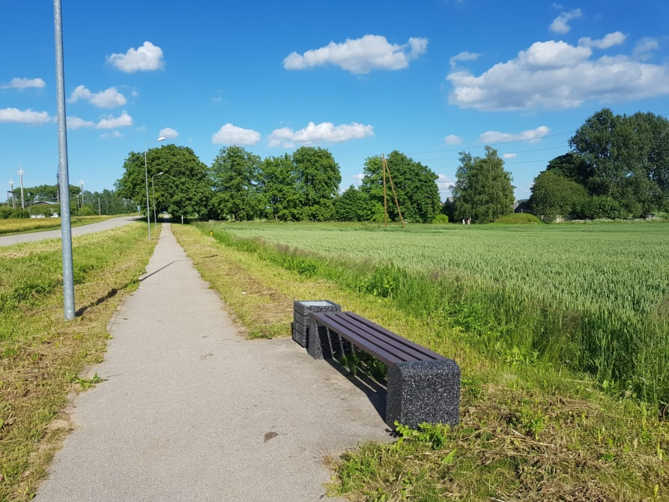

Slide 41
Soliņš savā vietā
Biedrība «Pensionāru biedrība Jaunpils»
Piešķirtais finansējums: 740,00 EUR
Līdzfinansējums: 187,80 EUR
Labiekārtota Kartavkalna dabas taka :
uzstādīti trīs atpūtas soliņi ceļa posmā Jaunpils – Karvatkalns

Slide 42
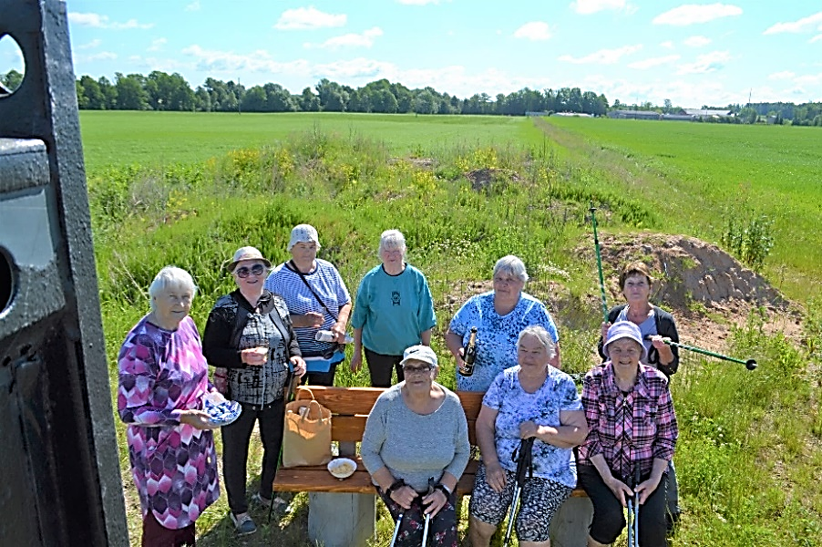
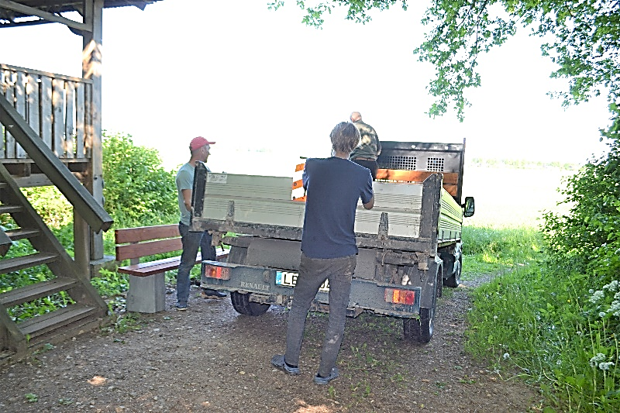

Slide 43
19. No mazumiņa veidojas lielais Biedrība «Ģimeņu un audžu ģimeņu klubiņš «Prātnieki»»
Piešķirtais finansējums: 620,00 EUR
Līdzfinansējums: 355,00 EUR
Labiekārtots sporta/rotaļu laukums Vānes pirmskolas teritorijā:
izveidota tāllēkšanas vieta;
nomainītas veiklības statīvu detaļas;
atjaunots soliņš;
veikta nojumes grīdas nomaiņa;
uzlabota smilšu kaste

Slide 44
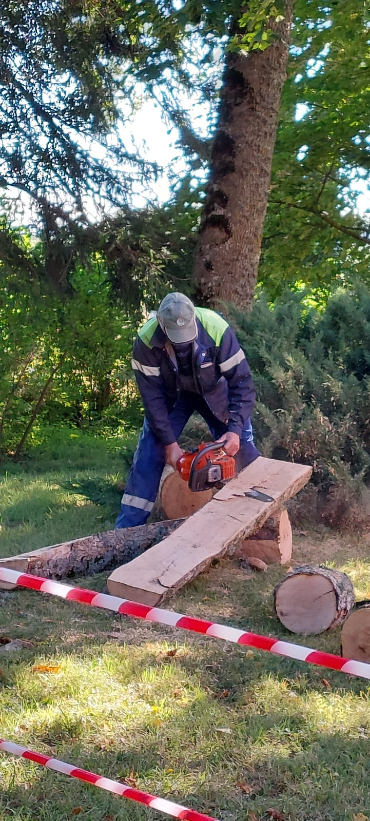
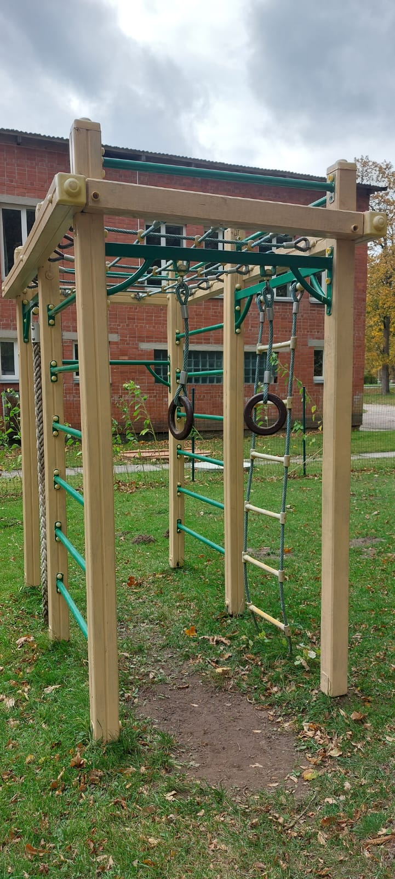
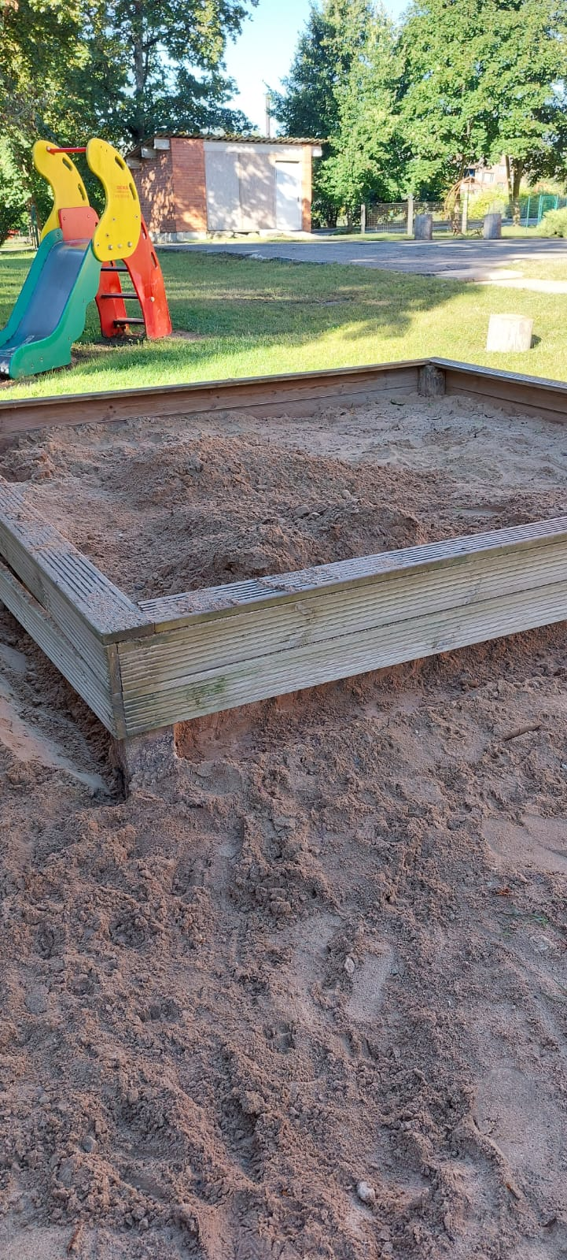

Slide 45
Jaunpils tirgus nama labiekārtošana
Biedrība «Radīts Jaunpils novadā»
Piešķirtais finansējums: 750,00 EUR
Līdzfinansējums: 456,98 EUR
Tirdzniecības namiņa atjaunošana Jaunpilī:
atjaunots sienu, galdu krāsojums;
uzlaboti tirdzniecības galdi;
uzstādīti jauni plaukti;
uzstādīts apgaismojums

Slide 46
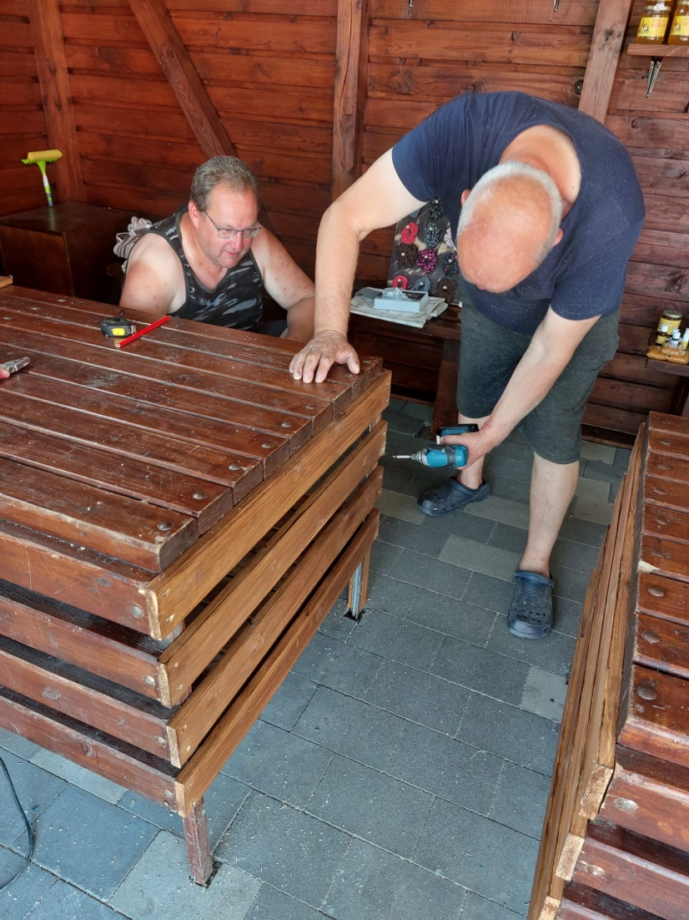
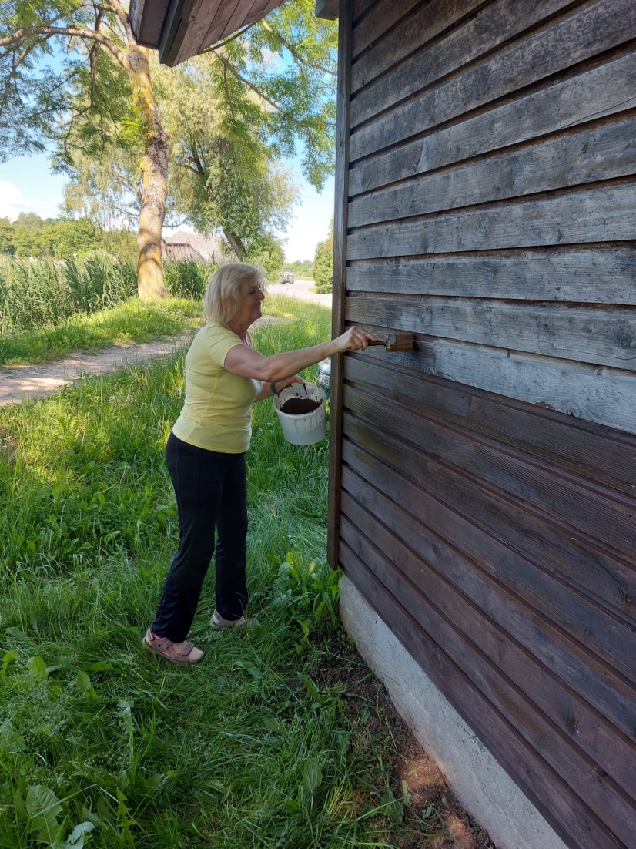

Slide 47
21. Siltuma katla nomaiņa senioru apvienības telpās
Biedrība «Senioru apvienība «Selga»»
Piešķirtais finansējums: 640,00 EUR
Līdzfinansējums: 119,29 EUR
Siltuma katla nomaiņa biedrības telpās Liepu ielā, Lapmežciemā :
demontēts vecais katls;
uzstādīts jaunais;
katlu telpas sienu gruntēšana, krāsošana

Slide 49
22. Mūsmājas-10
Biedrība «Biedrība «Tērces»»
Piešķirtais finansējums: 750,00 EUR
Līdzfinansējums: 674,14 EUR
Daudzdzīvokļu mājas «Tērces» Levestē apkārtnes sakārtošana :
iegādātas dzīvžoga šķēres, sakopts dzīvžogs;
atjaunots bērnu rotaļu laukums;
iegādāti dekoratīvie puķu podi;
uzstādīts velosipēdu statīvs

Slide 50
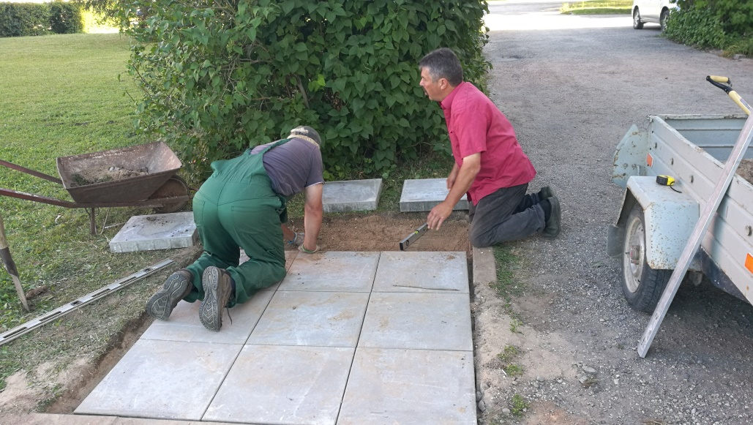
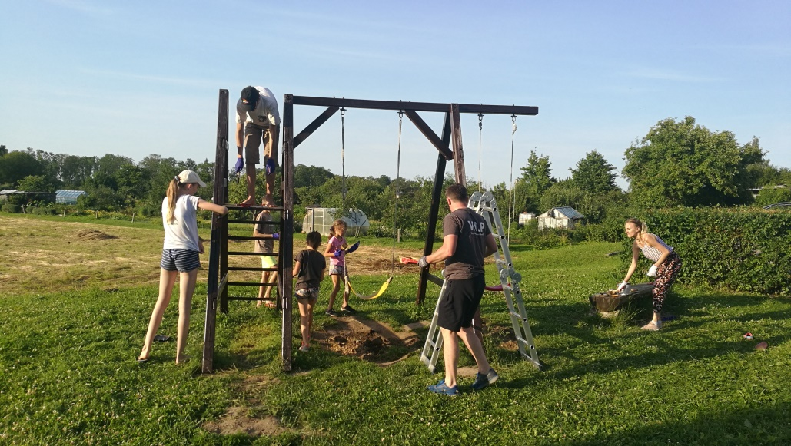
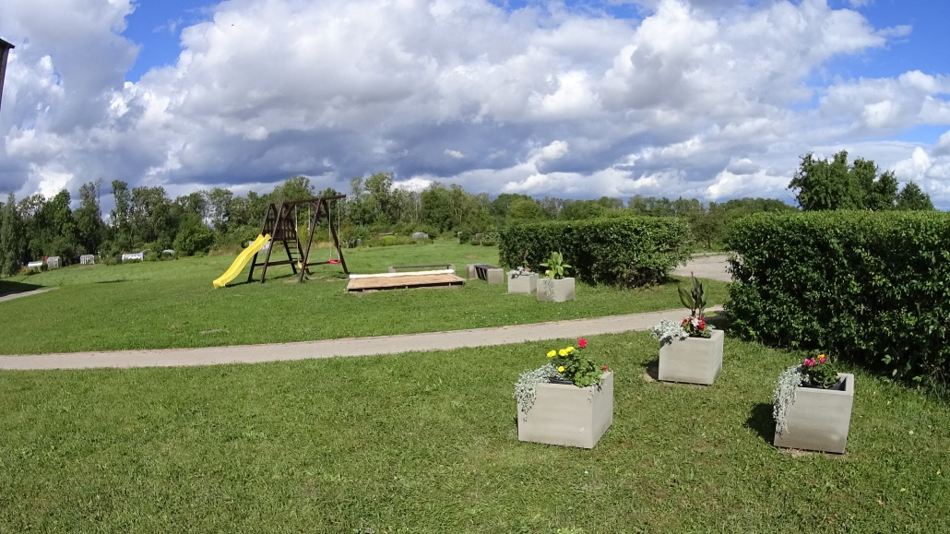
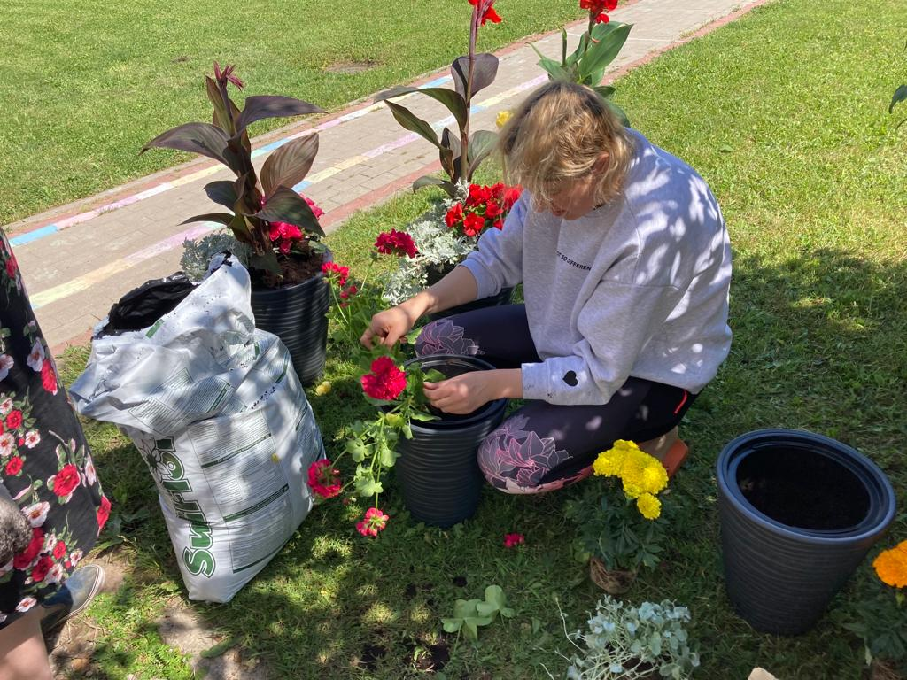

Slide 51
23. Sakopta vide-Tukuma smukums
Biedrība «Tukuma Nevalstisko Organizāciju apvienība»
Piešķirtais finansējums: 722,00 EUR
Līdzfinansējums: 187,00 EUR
Ēkas teritorijas Talsu ielā 20, Tukumā labiekārtošana:
iegādātas dārza grieznes regulārai apstādījuma sakopšanai;
atjaunotas margas;
iekopts zālājs;
iegādātas āra mēbeles

Slide 52
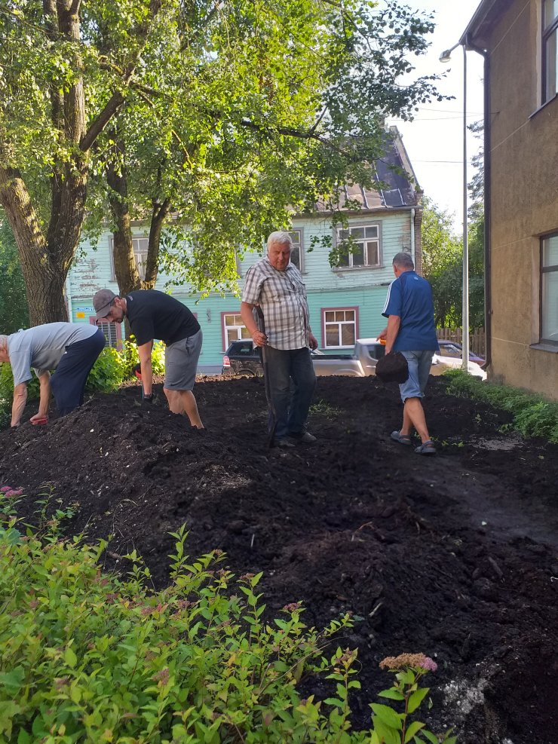



Slide 53
24. Funkcionālā dizaina un tehnoloģiju mācību darbnīca
Biedrība «Tukuma Raiņa ģimnāzijas atbalsta biedrība»
Piešķirtais finansējums: 750,00 EUR
Līdzfinansējums: 4738,17 EUR
Mācību darbnīcas izveidošana Tukuma Raiņa valsts ģimnāzijas telpās:
veikts telpas kosmētiskais remonts (sienu špaktelēšana, krāsošana);
izveidoti elektrības pievadi šujmašīnām;
ieklāts linolejs;
iegādātas 2 logu žalūzijas;
notīrītas griestu plāksnes, nomainītas bojātās;
nomainītas lampas

Slide 54


PIRMS
PĒC

Slide 55
25. Puķu dobe Tukuma smukumam Biedrība «Tukuma Dārzkopības biedrība»
Piešķirtais finansējums: 518,00 EUR
Līdzfinansējums: 132,81 EUR
Izveidota rožu dobe pie Pasta ielas 25, Tukumā:
sagatavota augsne;
iestādīti 40 gab. rožu stādi;
uzbērta mulča

Slide 56



Slide 57
Lapenes uzstādīšana Vānes sporta laukumā
Biedrība «Vānes pagasta bērnu un jauniešu jaunrades kopiena»
Piešķirtais finansējums: 750,00 EUR
Līdzfinansējums: 724,35 EUR
Izveidota lapene Vānes sporta laukumā:
sakopta apkārtne, izzāģēti krūmi;
zemes virskārtas noņemšana, laukuma bruģēšana;
lapenes uzstādīšana;
lapenes krāsošana

Slide 58




Slide 59
27. Par gaišu un mājīgu kāpņu telpu Biedrība «Vējmalas»
Piešķirtais finansējums: 750,00 EUR
Līdzfinansējums: 1074,94 EUR
«Vējiņu» mājas Jaunpilī kāpņu telpas remonts:
griestu špaktelēšana, krāsošana;
sienu špaktelēšana, krāsošana;
grīdu flīzēšana;
logu aiļu apdare;
kāpņu margu atjaunošana

Slide 60




Slide 61
Teritorijas labiekārtošana pie ēkas Skolas ielā 4, Zantes pagastā
Nodibinājums «Zantes ģimenes atbalsta centrs»
Piešķirtais finansējums: 750,00 EUR
Līdzfinansējums: 194,68 EUR
Rotaļu laukuma labiekārtošana pie ēkas Skolas ielā 4, Zantes pagastā:
koka solu, šūpoļu, galdu, rotaļu un sporta elementu atjaunošana;
betona elementu, apmaļu atjaunošana;
pagrabu lūku izveidošana;
tika iegādātas 2 puķu kastes

Slide 62



